Slide 1

команда:
Morty’s
РЕШЕНИЯ ДЛЯ ЭЛЕКТРОЭНЕРГЕТИКИ
«Анализ аномалий в начислениях за тепловую энергию»
04.11.2024

Slide 2




Команда Morty’s
Максим Горбаченко
Ольга Агеева
ML
Бэкенд, фронтенд, аналитик

Slide 3
Проблема
Ошибочно внесённые показания
Аномально низкое потребления тепловой энергии
Аномально высокое потребления тепловой энергии
Аномалия
Потеря прибыли
Начисления в пользу потребителя
Суды

Slide 4
Гипотеза
Нет значимых различий между потреблением тепловой энергии объектами схожими по площади и конструкции ( проверить схожесть мы можем соотнеся год постройки и этажность, у таких объектов незначительное отклонение от среднего).
Нет значимого различия потребления тепловой энергии объектом год к году (сравниваем потребление за сентябрь и сентябрь).
Возможно реализовать два метода:
1. Генерируются дополнительные признаки, выполняется обучение модели;
2. Формируются алгоритмы обработки данных:
- менее финансово затратно
- простота обслуживания

Slide 5
Исходные данные
данные с показаниями
данные с информацией об объектах
данные о температурах и отопительном периоде
Проблемы:
дубликаты
пустые показания
даты вне отопительного периода
два адреса на счетчик
два счетчика на один адрес
Проблемы:
много пропусков
адреса без адреса (г.Уфа)
даты вне отопительного периода
дубликаты по адресу
Адреса: Подобъект, Подъезд

Slide 6
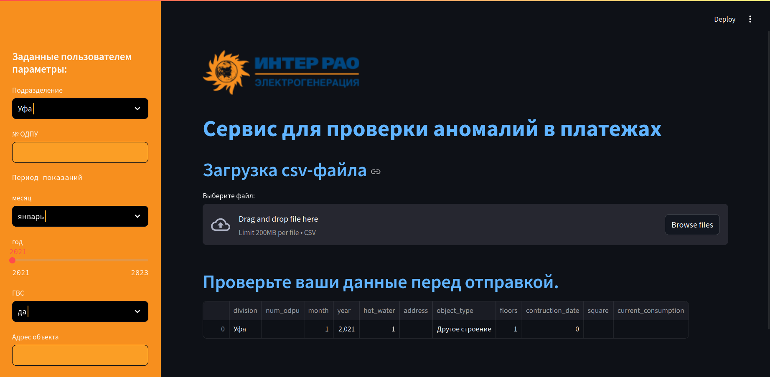
ДИЗАЙН ИССЛЕДОВАНИЯ

Slide 7
АПРОБИРОВАННЫЕ ПОДХОДЫ (АЛГОРИТМЫ/МОДЕЛИ)
LSTM
Isolation Forest
Logistic Regression
Random Forest Classifier
Расчеты с помощью алгоритмов

Slide 8
Описание финального решения
Данные поступают из файла или при заполнении формы
проверка на заполненную дату и показания
проверка в сравнении с данными по проверяемому объекту
проверка в сравнении со схожими объектами (только для МКД)
дата есть
Условие: по объекту должно быть больше 1 записи
Условие: объект не должен содержать «подъезд» и «подобъект»
дата отстутствует
аномалия
нулевые показания
сравнение с прошлым и позапрошлым месяцем
сравнение со всеми данными по объекту (Q1 -IQR*1,5; Q3 + IQR*1.5)
Получение средних показаний по группам: этаж, год постройки и ГВС
сравнение с аналогичными МКД (отклонение 25%)
аномалия
аномалия

Slide 9
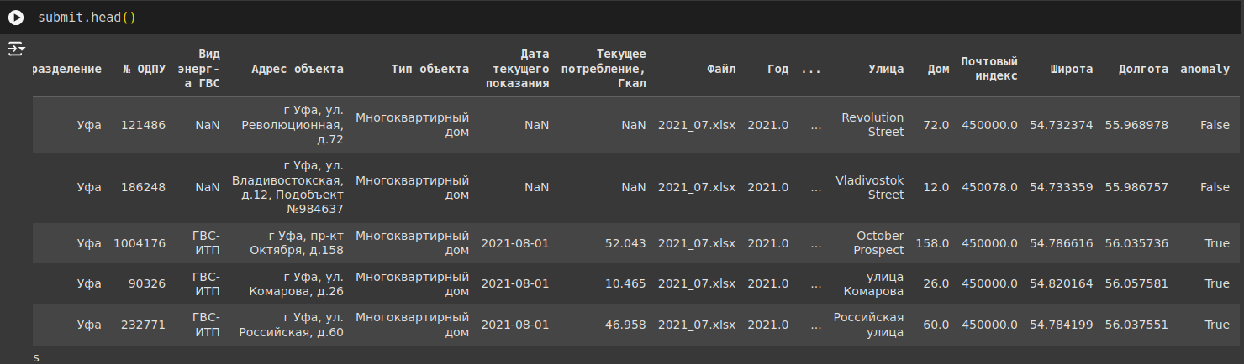
ПОЛУЧЕННЫЕ РЕЗУЛЬТАТЫ
Для финального решения нами выбран алгоритмический подход.
Метрики по нему не были рассчитаны в связи с ограниченным временем на тесты.

Slide 10
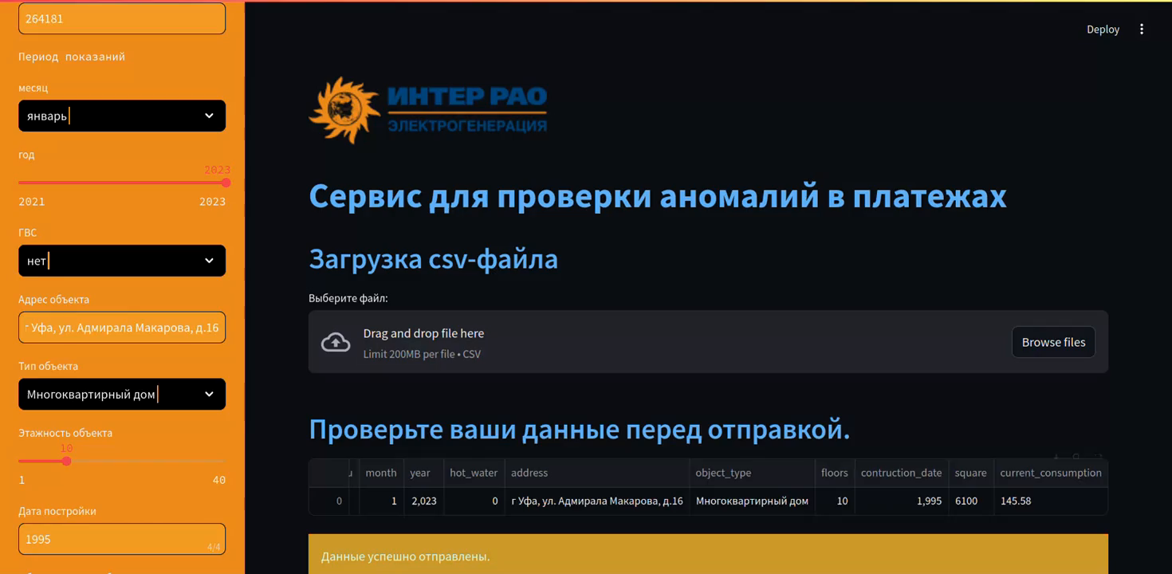
Демонстрация продукта и его функций

Slide 11

СПАСИБО ЗА ВНИМАНИЕ

